Slide 1
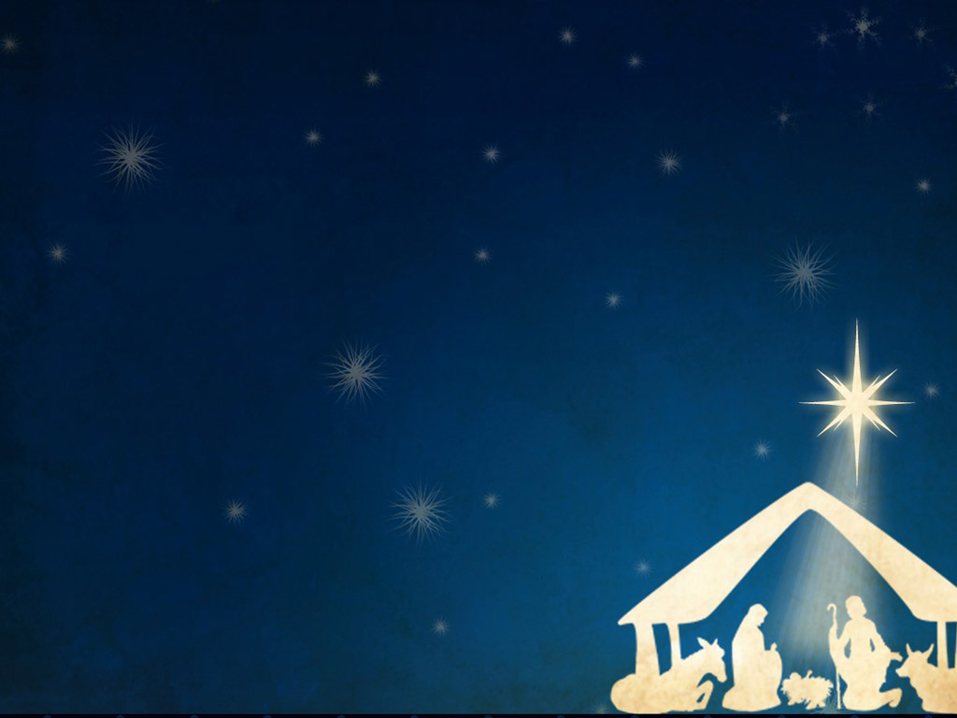
耶穌他愛你
所以有聖誕節

Slide 2

1.耶穌 2.願意 3.降生
yē sū yuàn yì jiàng shēng
4.馬槽 5.帶來 6.盼望
mǎ cáo dài lái pàn wàng
7.平安 8.消息
píng ān xiāo xī

Slide 3
1.耶穌 2.願意 3.降生
4.馬槽 5.帶來 6.盼望
7.平安 8.消息

Slide 4
9.代替 10.罪 11.獻上
dài tì zuì xiàn shàng
12.聖誕節 13.禮物
shèng dàn jié lǐ wù

Slide 5
9.代替 10.罪 11.獻上
12.聖誕節 13.禮物

Slide 6
14.叮叮噹 15.鈴聲 16.響亮
17.避 18.風霜 19.面容
20.慈祥

Slide 7
14.叮叮噹 15.鈴聲 16.響亮
dīngdīngdāng líng shēng xiǎng liàng
17.避 18.風霜 19.面容
bì fēng shuāng miàn róng
20.慈祥
cí xiáng

Slide 8
耶穌他愛你 所以他願意
Yē sū tā ài nǐ suǒ yǐ tā yuàn yì
從天上為你降生
Cóng tiān shàng wèi nǐ jiàng shēng
小小馬槽裡
Xiǎo xiǎo mǎ cáo lǐ

Slide 9

耶穌他愛你 所以他願意
Yē sū tā ài nǐ suǒ yǐ tā yuàn yì
為我們帶來盼望
Wèi wǒ men dài lái pàn wàng
平安的消息
píng ān dì xiāo xī

Slide 10
耶穌他愛你 所以他願意
Yē sū tā ài nǐ suǒ yǐ tā yuàn yì
代替你我的罪
Dài tì nǐ wǒ de zuì
獻上他自己
xiàn shàng tā zì jǐ

Slide 11
耶穌他愛你 所以有聖誕節
Yē sū tā ài nǐ suǒ yǐ yǒu shèng dàn jié
他要把愛的禮物送給你
Tā yào bǎ ài de lǐ wù sòng gěi nǐ

Slide 12
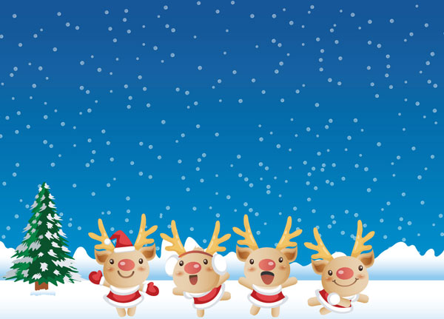
所以唱叮叮噹 叮叮噹
Suǒ yǐ chàng dīng ding dāng dīng ding dāng
鈴聲多響亮
Líng shēng duō xiǎng liàng

Slide 13
你看他呀不避風霜
Nǐ kàn tā ya bù bì fēng shuāng
面容多麼慈祥
miàn róng duō me cí xiáng

Slide 14
叮叮噹 叮叮噹
dīng ding dāng dīng ding dāng
鈴聲多響亮
Líng shēng duō xiǎng liàng

Slide 15
他給我們帶來幸福
tā gěi wǒ men dài lái xìng fú
大家喜洋洋
dà jiā xǐ yáng yáng

